Slide 1
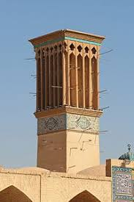
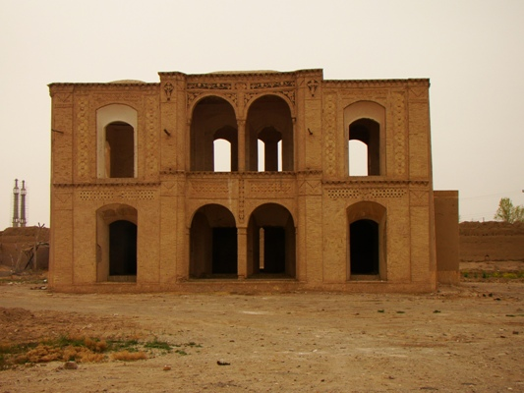
گرامی باد 3 اردیبهشت ماه روز معمار
دانشکده فنی و حرفه ای شهیدکرانی سیرجان به مناسبت روز معمار و بزرگداشت مقام شیخ بهایی گروه معماری را به تور یک روزه بازدید از بناهای تاریخی سیرجان دعوت می نماید.

